Slide 1
Vatten och avlopp i Sjöhagen
2022-06-26

Slide 2
Agenda
Presentation
VA-utvecklingsplan 2013
VA-utvecklingsplan 2021
Vad händer nu?

Slide 3
Presentation
Mälarenergi Vatten AB
Frida Nolkrantz; avdelningschef Utveckling
post@malarenergi.se

Slide 4
VA-utvecklingsplan 2013
Sjöhagen fanns med i VA-utvecklingsplanen 2013 med bedömd
VA-utbyggnad inom 30 år. Planen anger även att omvandling inte bör ske inom 10 år.
VA-utvecklingsplanen från 2013 är tydlig med att områden kan bedömas annorlunda i framtiden.

Slide 5
VA-utvecklingsplan 2021
Reviderad VA-utvecklingsplan antogs av kommunfullmäktige 7 oktober 2021.
Planen har tagits fram av en arbetsgrupp med medverkande tjänstemän från Miljö- och hälsoskyddsförvaltningen, Bygglov, Mark- och exploateringsavdelningen, Planavdelningen, Stadsledningskontoret och Mälarenergi.
Bedömningar i planen har gjorts utifrån en modell framtagen av konsultbolaget Sweco.
Bedömningar utgår från behovet av att lösa VA-frågorna i ett större sammanhang utifrån skyddet av människors hälsa och miljön i enlighet med Vattentjänstlagen §6.

Slide 6
VA-utvecklingsplan 2021 fortsättning
Bedömning i planen för Sjöhagen:
Området fanns med i VA-utvecklingsplanen 2013 med bedömd VA-utbyggnad inom 30 år. Området ligger nära recipienten. Det bedöms vara svårt att anlägga enskilt VA på varje tomt och området har behov av gemensam VA-lösning. Området har 3 gemensamma markbäddar anlagda år 2001-2005. Markbäddarna börjar uppnå sin tekniska livslängd och kan behöva ersättas. Vattenförsörjningen i området är enskild. Antalet fastigheter i området överstiger de 20-30 fastigheter som enligt rättspraxis normalt krävs för inrättande av verksamhetsområde. Det finns en detaljplan för området från 2007. Syftet med detaljplanen är bland annat att kunna utöka byggrätter och underlätta permanentboende. I detaljplanen ställs krav på att samtliga fastigheter som vill bygga ut måste vara anslutna till de gemensamma avloppslösningarna. Samtliga fastigheter är inte anslutna till någon av de gemensamma markbäddarna. De befintliga markbäddarna har inte kapacitet för att ansluta fler fastigheter. Det är inte möjligt att tvinga en enskild fastighet att ansluta sig till en befintlig gemensamhetsanläggning. Utan ett införlivande i kommunalt verksamhetsområde saknas lagrum för att ansluta samtliga fastigheter i Sjöhagen till en gemensam, långsiktigt hållbar VA-lösning. Vilken VA-lösning som kommer att finnas i området kommer att utredas. Området ingick i Länsstyrelsens bedömning och gavs höga poäng.

Slide 7
Vad händer nu
Mälarenergi har påbörjat utredningsarbetet av vilken VA-lösning som kan bli aktuell.
Utredningsarbetet kommer att behöva ta hänsyn till § 39 och 40 i Vattentjänstlagen. Mälarenergi kommer att behöva samfällighetens medverkan.

Slide 8
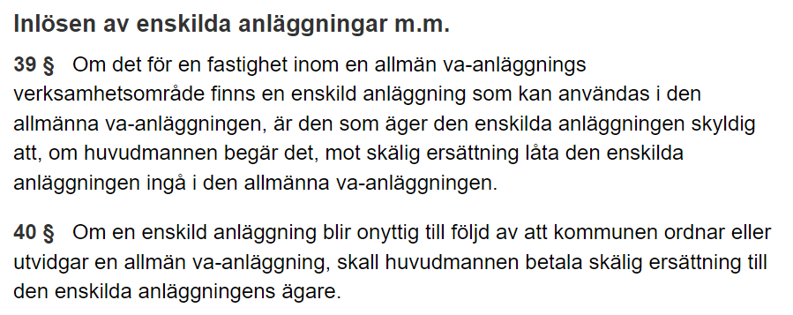

Slide 9
Vad händer nu
Kommunfullmäktige behöver fatta beslut om att ta in Sjöhagen i verksamhetsområdet. Beslutet kan överklagas.
Kostnaderna för anslutning till kommunalt VA är oklara i nuläget. Beror t ex på om Mälarenergi kan ta över vissa delar i befintlig anläggning och om någon ersättning för onyttigbliven enskild anläggning ska betalas ut.
Enligt tidplanen i VA-utvecklingsplanen ska kommunal
VA-försörjning finnas inom 5 år efter planens antagande, dvs i slutet av 2026.

Slide 10
Kommunikation
Mälarenergi kommer i nuläget att hålla kontakt med styrelsen.
När information finns att förmedla kontaktar Mälarenergi styrelsen.
I andra VA-utbyggnadsområden har ett antal informationsmöten hållits i takt med att projekten fortskrider.
Det går alltid bra att kontakta Mälarenergi med frågor.

